Slide 1
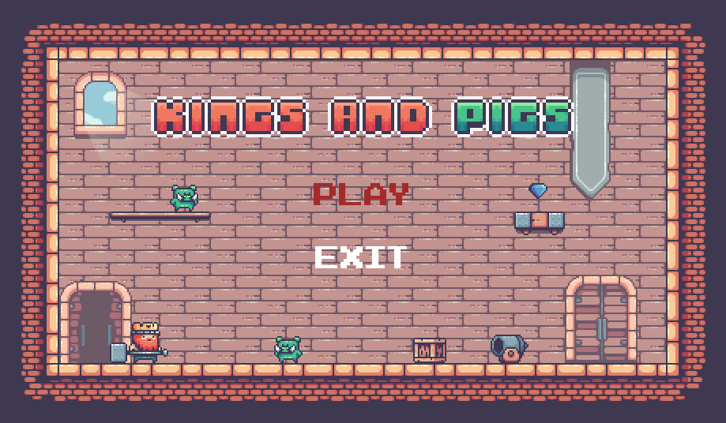

2D Roguelike на Pygame

Slide 2
Цели и задачи
Цель: создание 2D игры в жанре Roguelike
Задачи:
Выбор спрайтов
Создание карт
Создание архитектуры и логики игры

Slide 3
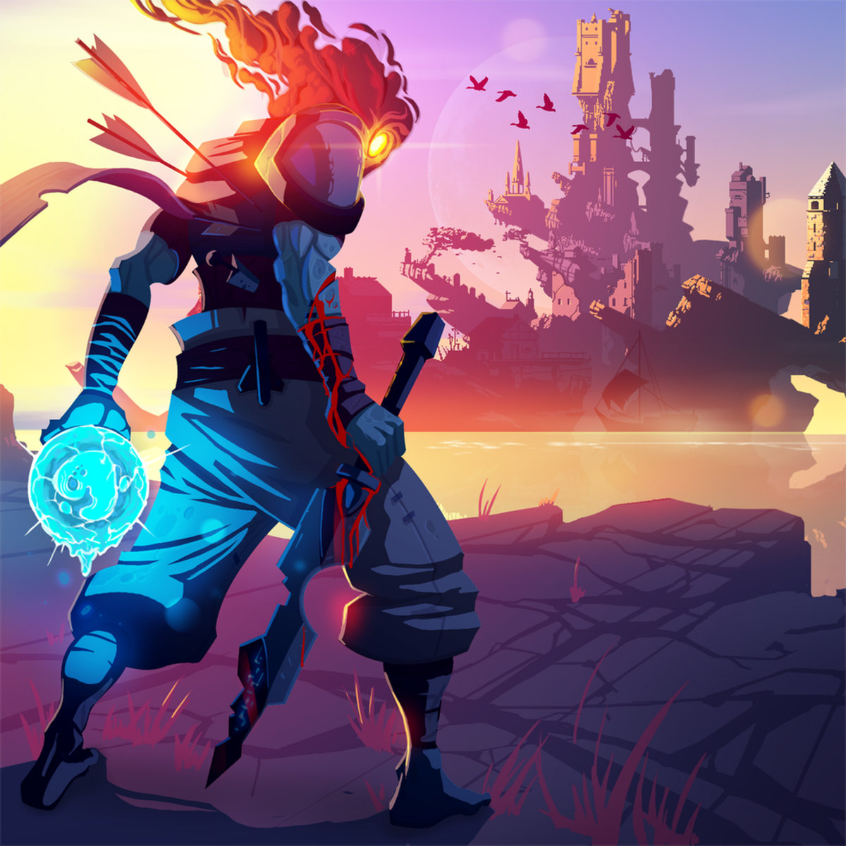
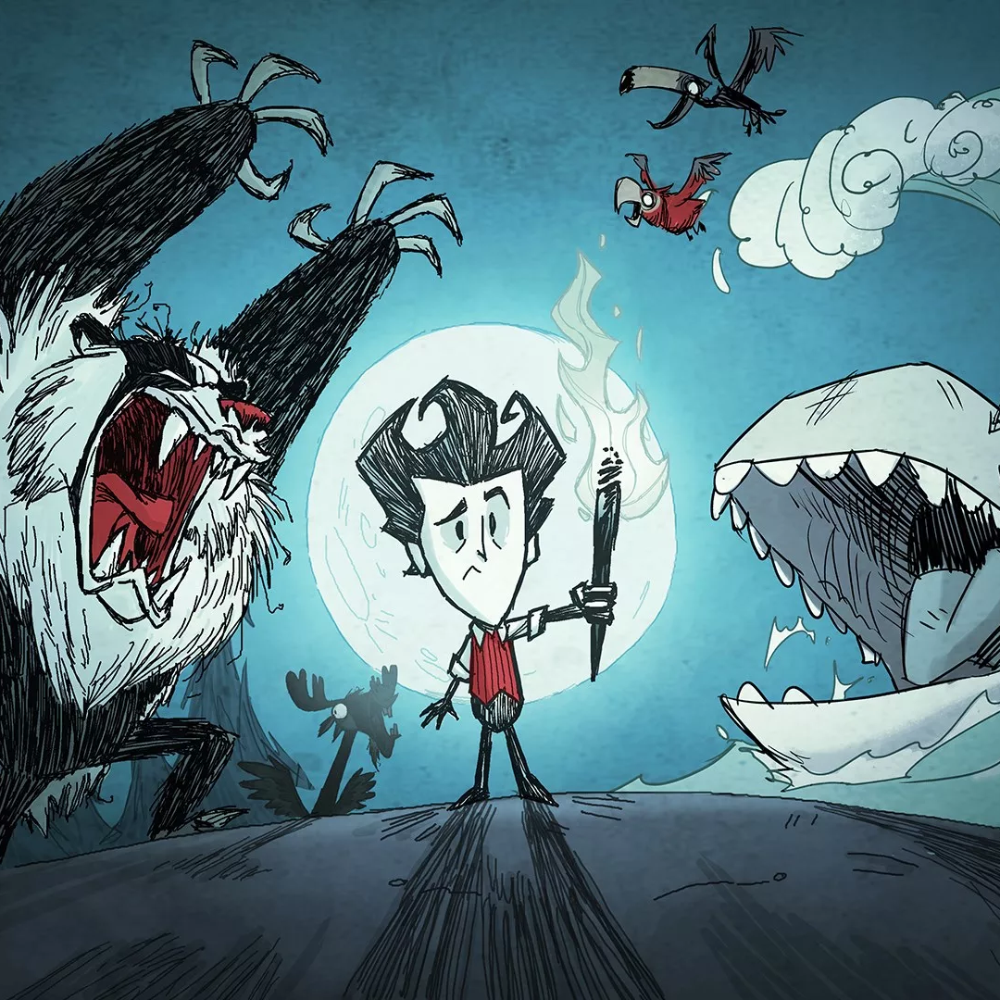
Жанр
Игра сделана в стиле Roguelike. Это значит, что после смерти персонажа игра начинается заново, никаких сохранений нет. Таких игр очень много. Наиболее известными являются Dead Cells и Don’t Starve.

Slide 4
Спрайты
Важнейшая часть игры – это спрайты. Мне больше всех понравились эти: https://pixelfrog-assets.itch.io/kings-and-pigs. Но была одна проблема – их маленький размер, всего 32х32. Но с помощью простого скрипта на Python я увеличил их до 64x64. Так играть будет намного приятнее.

Slide 5
Карты
Карты созданы вручную при помощи Tiled Map Editor. Просто загружаешь картинку, Tiled делит ее на тайлы, и можно начинать рисовать. Когда карта готова, можно экспортировать ее в csv формат и работать уже с ним.

Slide 6
Архитектура
Игра полностью реализована с помощью ООП.
В игре есть три основных класса – Game, Menu и Level. В классе Level происходит сам игровой процесс – прохождение уровня. Класс Menu отвечает за меню – это меню паузы, меню в конце игры и главное меню. А класс Game нужен для связи между классами Level и Menu.

Slide 7

Сюжет
Вы играете за Короля, чей замок захватили злые зелёные свиньи. Они разграбили ваши сокровища, понаставили ловушек и начали патрулировать помещения. Сможете ли вы спасти свой замок и вернуть сокровища?

Slide 8



Суть игры
Суть очень проста – игрок должен ходить по комнатам замка, собирать алмазы, остерегаться свиней и стреляющих пушек.

Slide 9
Выводы
В ходе работы была создана 2Д игра.
Получены навыки работы с библиотекой Pygame
Сначала процесс создания игр на Pygame казался не очень интересным, но это оказалось очень затягивающим. Строить архитектуру для игры было особенно интересно, хоть и без движка.
+ проект в портфолио!

Slide 10


Спасибо за внимание!

